Slide 1
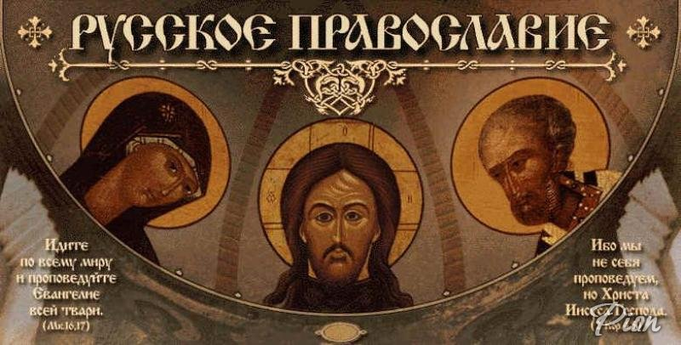
Православие
Жигалина Т.Н.
Школа-интернат
г.Пугачева
2012 год

Slide 2
Правосла́вие (калька с греч. ὀρθοδοξία — буквально «правильное суждение», «правильное учение» или «правильное сла́вление»^{[1]}) — направление в христианстве.
Христиа́нство (от греч. Χριστός — «пома́занник», «месси́я») — мировая религия, основанная на жизни и учении Иисуса Христа, описанных в Новом Завете. Христиане верят, что Иисус из Назарета это Мессия, Сын Божий и Спаситель человечества.

Slide 3
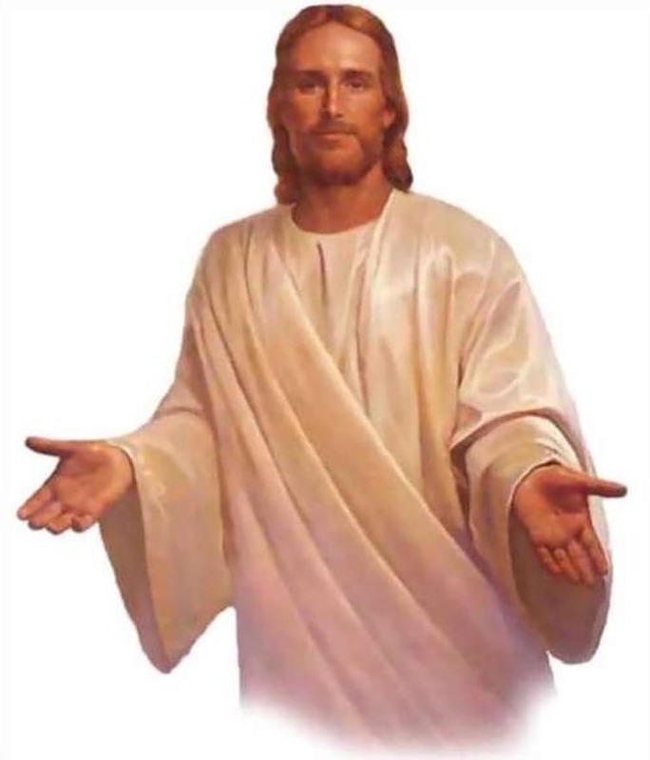
Иисус Христос — Сын Божий, Бог, явившийся во плоти, взявший на Себя грех человека, Своей жертвенной смертью сделавший возможным его спасение.

Slide 4
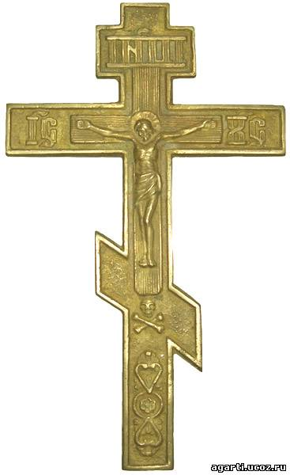
Православный крест (русский крест⁾— восьмиконечный христианский крест, важный символ православной и русской культуры. На кресте может изображаться и сам распятый Христос.

Slide 5
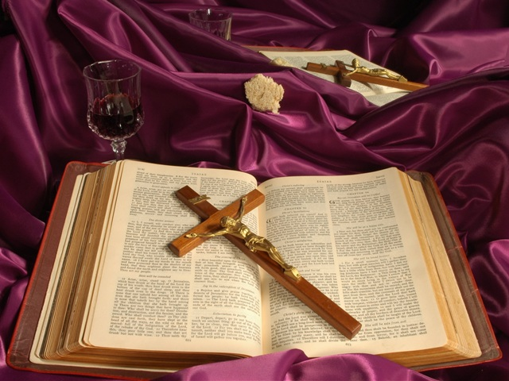
Би́блия (греч. βιβλία — мн. ч. от βιβλίον — «книга») — собрание священных текстов христиан, состоящее из Ветхого и Нового Завета.
Ветхий Завет написан на древнееврейском языке (библейском иврите), за исключением некоторых частей, написанных на арамейском языке.
Новый Завет написан на одном из диалектов древнегреческого языка — койне.

Slide 6
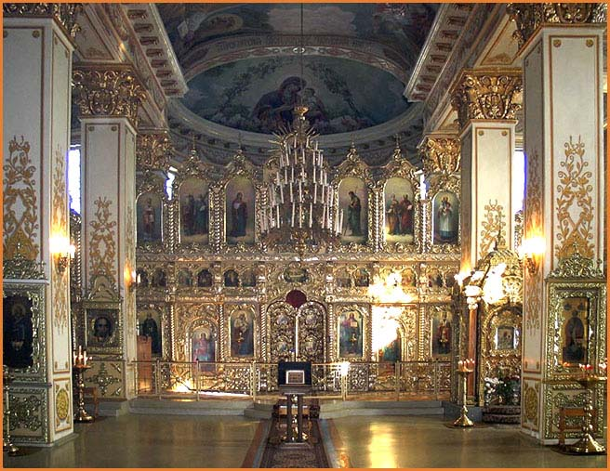
Вы бывали в православном храме?
Храм — архитектурное сооружение, предназначенное для совершения богослужений и религиозных обрядов.
.

Slide 7
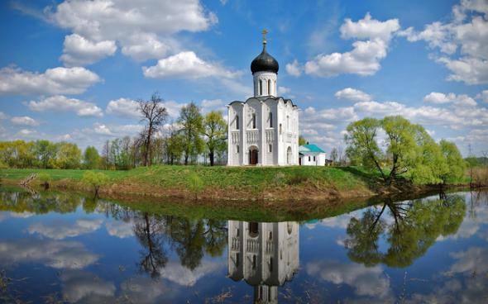
Собор Преображения Господня
Все свои помыслы и представления о высшей красоте, любви и добре связывали наши предки с образом Храма – воплощением Царства Божия на земле.

Slide 8
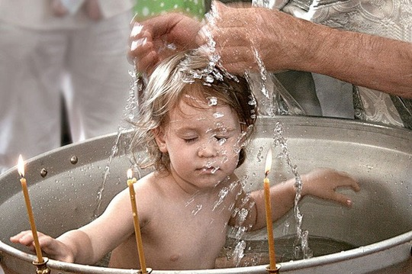
Креще́ние (греч. βάπτισμα — «погружение в воду») — одно из важнейших христианских таинств.
Согласно словам Иисуса Христа, крещение — необходимое условие для рождения свыше, чтобы войти в Царствие Божие.

Slide 9
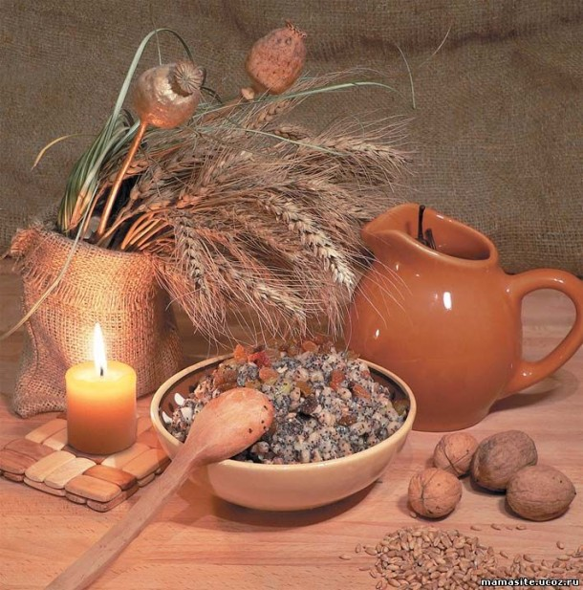
Пост
Пост (религия) — ритуальное воздержание от принятия пищи или пищевые ограничения по религиозным соображениям.

Slide 10
Заповеди
Я Господь, Бог твой; да не будет у тебя других богов пред лицом Моим.
Не делай себе кумира и никакого изображения того, что на небе вверху, что на земле внизу, и что в воде ниже земли. Не поклоняйся им и не служи им; ибо Я Господь, Бог твой, Бог ревнитель, наказывающий детей за вину отцов до третьего и четвёртого [рода], ненавидящих Меня, и творящий милость до тысячи родов любящим Меня и соблюдающим заповеди Мои.
Не произноси имени Господа, Бога твоего, напрасно; ибо Господь не оставит без наказания того, кто произносит имя Его напрасно.
Помни день субботний, чтобы святить его. Шесть дней работай, и делай всякие дела твои; а день седьмый — суббота Господу, Богу твоему: не делай в оный никакого дела ни ты, ни сын твой, ни дочь твоя, ни раб твой, ни рабыня твоя, ни скот твой, ни пришлец, который в жилищах твоих. Ибо в шесть дней создал Господь небо и землю, море и все, что в них; а в день седьмый почил. Посему благословил Господь день субботний и освятил его.
Почитай отца твоего и мать твою, чтобы продлились дни твои на земле, которую Господь, Бог твой, дает тебе.
Не убивай.
Не прелюбодействуй.
Не кради.
Не произноси ложного свидетельства на ближнего твоего.
Не желай дома ближнего твоего; не желай жены ближнего твоего, ни раба его, ни рабыни его, ни вола его, ни осла его, ничего, что у ближнего твоего.

Slide 11
Посты
К однодневным православным постам относятся:
Среда и пятница установлены в знак того, что в среду Христос был предан Иудой, а в пятницу распят.

Slide 12
Многодневные посты:
1. Великий Пост или Святая Четыредесятница. 2. Петров или Апостольский nocт. Начинается пост через неделю после праздника Святой Троицы и заканчивается 12 июля, в день празднования памяти святым апостолам Петру и Павлу.
3. Успенский пост (с 14 по 27 августа). 4. Рождественский (Филиппов) пост (с 28 ноября по 6 января).

Slide 13
Праздники
Существует двенадцать особых праздников, они называются двунадесятыми. Они делятся по принципу на две категории, первая категория – это неподвижные (непереходящие) праздники. Неподвижные праздники всегда отмечаются в строго определенное число месяца, независящие от дня недели, каждый год меняющегося.
Рождество Христово – 25 декабря (7 января)
Крещение Господне – 6 (19) января
Сретение Господне – 2 (15) февраля
Рождество Пресвятой Богородицы – 8 (21) сентября
Введение во храм Пресвятой Богородицы – 21 ноября (4 декабря)
Благовещение Пресвятой Богородицы – 25 марта (7 апреля)
Воздвижение Креста Господня – 14 (27) сентября
Преображение Господне – 6 (19) августа
Успение Пресвятой Богородицы – 15 (28) августа.
Вторая категория двунадесятых праздников называется переходящие (подвижные), которые принадлежат пасхальному циклу. Эти праздники всегда отстают от Пасхи на известное число дней и переходят в разные годы на другие числа.
Вход Господень в Иерусалим (Вербное воскресенье) – он празднуется за неделю до Пасхи;
Вознесение Господне – празднуется через сорок дней после Пасхи, всегда в четверг шестой недели по Пасхе;
День Святой Троицы,
Пятидесятница – отмечается через семь недель, на восьмую неделю по Пасхе и всегда в воскресенье.
А сам праздник Пасхи, – Светлое Христово Воскресение ни в какую категорию не входит, так как, это Праздник праздников и Торжество из торжеств и не может сравниваться с другими праздниками. Праздник Пасхи празднуется в пределах 35 дней, от 22 марта (4 апреля) до 25 апреля (8 мая) и попадает на любой из воскресных дней в этот период, все зависит от весеннего равноденствия.

Slide 14
Ресурсы
http://orthodox.tstu.ru/search
http://www.voskres.ru/links
http://www.metabot.ru
http://www.yandex.ru
koinonia.orthodoxy.ru
orthodox.spb.ru/resources
www.tstu.ru/orthodox
www.radonezh.ru/links
pravbeseda.org/links
http://www.spasi.ru
http://www.hristianstvo.ru/

